Slide 1

Číselné výrazy
Anna Slovenkaiová, Gymnázium, Gelnica, Tercia

Slide 2
Zopakujme si:
SÚČET
1,5 + 43 =
8,2 . 5 =
99 – 4,7 =
88 : 0,11 =
SÚČIN
ROZDIEL
PODIEL

Slide 3
Čomu hovoríme ČÍSELNÝ VÝRAZ?

Slide 4
3
5
28 – (5 . 4 + 7)
6
8
1
2
Príklad zapísaný pomocou čísel, znakov počtových operácií
a zátvoriek nazývame číselný výraz.
Hodnota číselného výrazu je výsledok príkladu.
4
.
:
-
+
16 . (3 + 2)
( )

Slide 5
Príklad:
28 – (5 . 4 + 7) = 28 – 27 = 1
číselný výraz
hodnota výrazu

Slide 6
Pri počítaní pamätaj, čo má prednosť:
Najprv odstránime
okrúhle ( ) zátvorky.
Zátvorky počítame
vždy ako prvé.
Ak máme viac typov zátvoriek,
postupujeme nasledovne:
Potom odstránime
hranaté [ ] zátvorky.
Nakoniec odstránime
množinové { } zátvorky.

Slide 7
Pri počítaní pamätaj, čo má prednosť:
{ [ (14 + 7) – 1 ] : (9 – 5) } . 8 =
Najprv odstránime
okrúhle ( ) zátvorky.
{ [ (21) – 1 ] : (4) } . 8 =
Potom odstránime
hranaté [ ] zátvorky.
{ [ 20] : (4) } . 8 =
{ 5 } . 8 = 40
Nakoniec odstránime
množinové { } zátvorky.

Slide 8
Pri počítaní pamätaj, čo má prednosť:
1. ZÁTVORKY
Keď vypočítame vnútro zátvoriek,
násobíme a delíme.
Nakoniec príde na rad
sčitovanie a odčitovanie.
2. NÁSOBENIE A DELENIE
3. SČITOVANIE A ODČITOVANIE

Slide 9
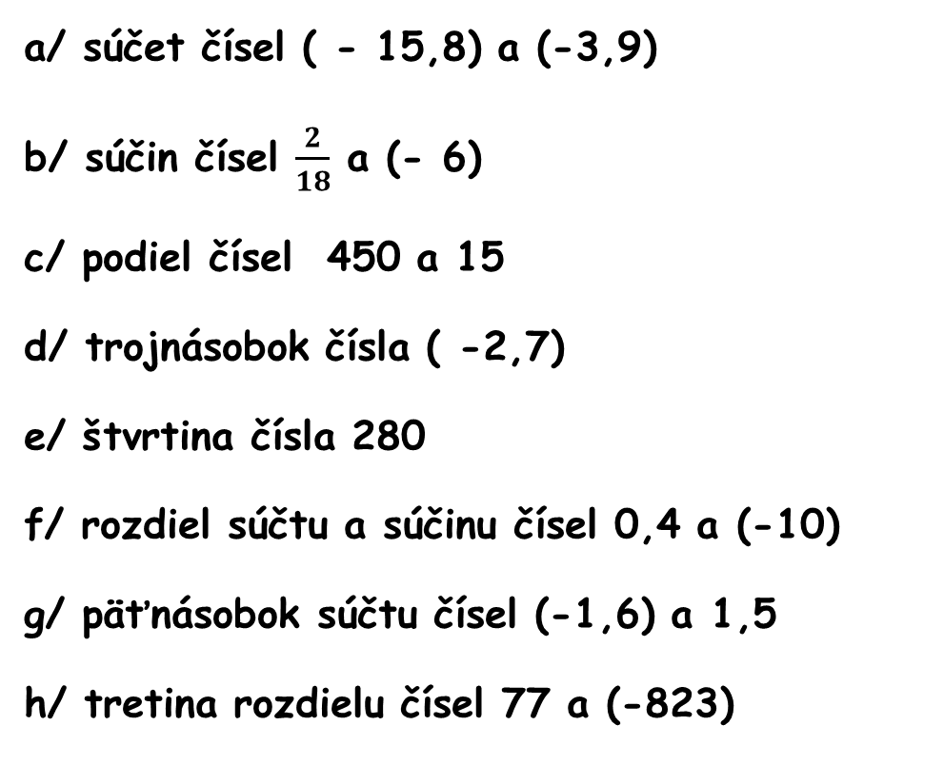

Zapíš ako číselný výraz a vypočítaj jeho hodnotu:
Precvič si nové učivo:
a/ súčet čísel ( - 15,8) a (-3,9)
b/ súčin čísel $\frac{2}{18}$ a (- 6)
c/ podiel čísel 450 a 15
d/ trojnásobok čísla ( -2,7)
e/ štvrtina čísla 280
f/ rozdiel súčtu a súčinu čísel 0,4 a (-10)
g/ päťnásobok súčtu čísel (-1,6) a 1,5
h/ tretina rozdielu čísel 77 a (-823)
- 19,7
- $\frac{2}{3}$
30
- 8,1
70
- 5,6
- 0,5
300

Slide 10
zVLáDLI STE TO!

